Slide 1
ชุมชนการเรียนรู้ทางวิชาชีพ
Professional Leaning Community
สำนักงาน กศน. จังหวัดกำแพงเพชร
PLC
ดร.ประจบ ขวัญมั่น
คณะครุศาสตร์
มหาวิทยาลัยราชภัฏกำแพงเพชร

Slide 2
PLC
Professional Leaning Community
ชุมชนการเรียนรู้ทางวิชาชีพ

Slide 3
ทำไมต้องทำ PLC
การเลื่อนวิทยฐานะ ว. 21
การประเมินประสิทธิผลและประสิทธิภาพ
การประกันคุณภาพการศึกษา

Slide 11
ผลการวิจัยของสถาบัน TDRI
การพัฒนาและอบรมครู
1. ไม่สอดคล้องกับปัญหาและความต้องการ 2. ใช้วิทยากรภายนอก 3. ขาดการติดตามผลและสนับสนุน 4. ไม่แก้ปัญหาการทำงานของครู 5. ไม่ส่งเสริมให้ครูพัฒนาอย่างต่อเนื่อง

Slide 12
สถานการณ์การอบรมและพัฒนาครู
ในประเทศต่างๆ
1. วางแผนและออกแบบโดยผู้บริหาร 2. ครูเข้ารับการอบรมไม่ทั่วถึง 3. ระยะเวลาการอบรมครูไม่ช่วยให้เกิดการพัฒนา อย่างแท้จริง 4. เป็นการบรรยาย 5. ขาดการติดตามผล

Slide 13
PLC
Professional Leaning Community
ชุมชนการเรียนรู้ทางวิชาชีพ

Slide 14
PLC
ความหมาย การรวมตัว ร่วมใจ ร่วมพลัง ร่วมทำและ
ร่วมเรียนรู้ร่วมกันของครู ผู้บริหาร และนักการศึกษา บนพื้นฐาน
วัฒนธรรมความสัมพันธ์แบบกัลยาณมิตร สู่คุณภาพการจัดการ
เรียนรู้ที่ เน้นความสำเร็จหรือประสิทธิผลของผู้เรียนเป็นสำคัญ
และความสุขของการทำงานร่วมกันของสมาชิกในชุมชน ย้ำ PLC
เป็นเครื่องมือในการพัฒนา ไม่ใช่ หัวเรื่องในการสอน

Slide 15
PLC
วัตถุประสงค์
1. เพื่อเป็นเครื่องมือที่ช่วยให้การแลกเปลี่ยนเรียนรู้ประสิทธิภาพ 2. เพื่อให้เกิดการร่วมมือรวมพลังของทุกฝ่ายในการพัฒนาการเรียนการสอนสู่คุณภาพของผู้เรียน 3. เพื่อให้เกิดการพัฒนาวิชาชีพครูด้วยการพัฒนาผู้เรียน
PLC ถือว่า ทุกคนคือคนเชี่ยวชาญในงานนั้น จึงเรียนรู้ร่วมกันได้

Slide 16
ประสิทธิผล
ประสิทธิภาพ

Slide 17
youtube

Slide 18
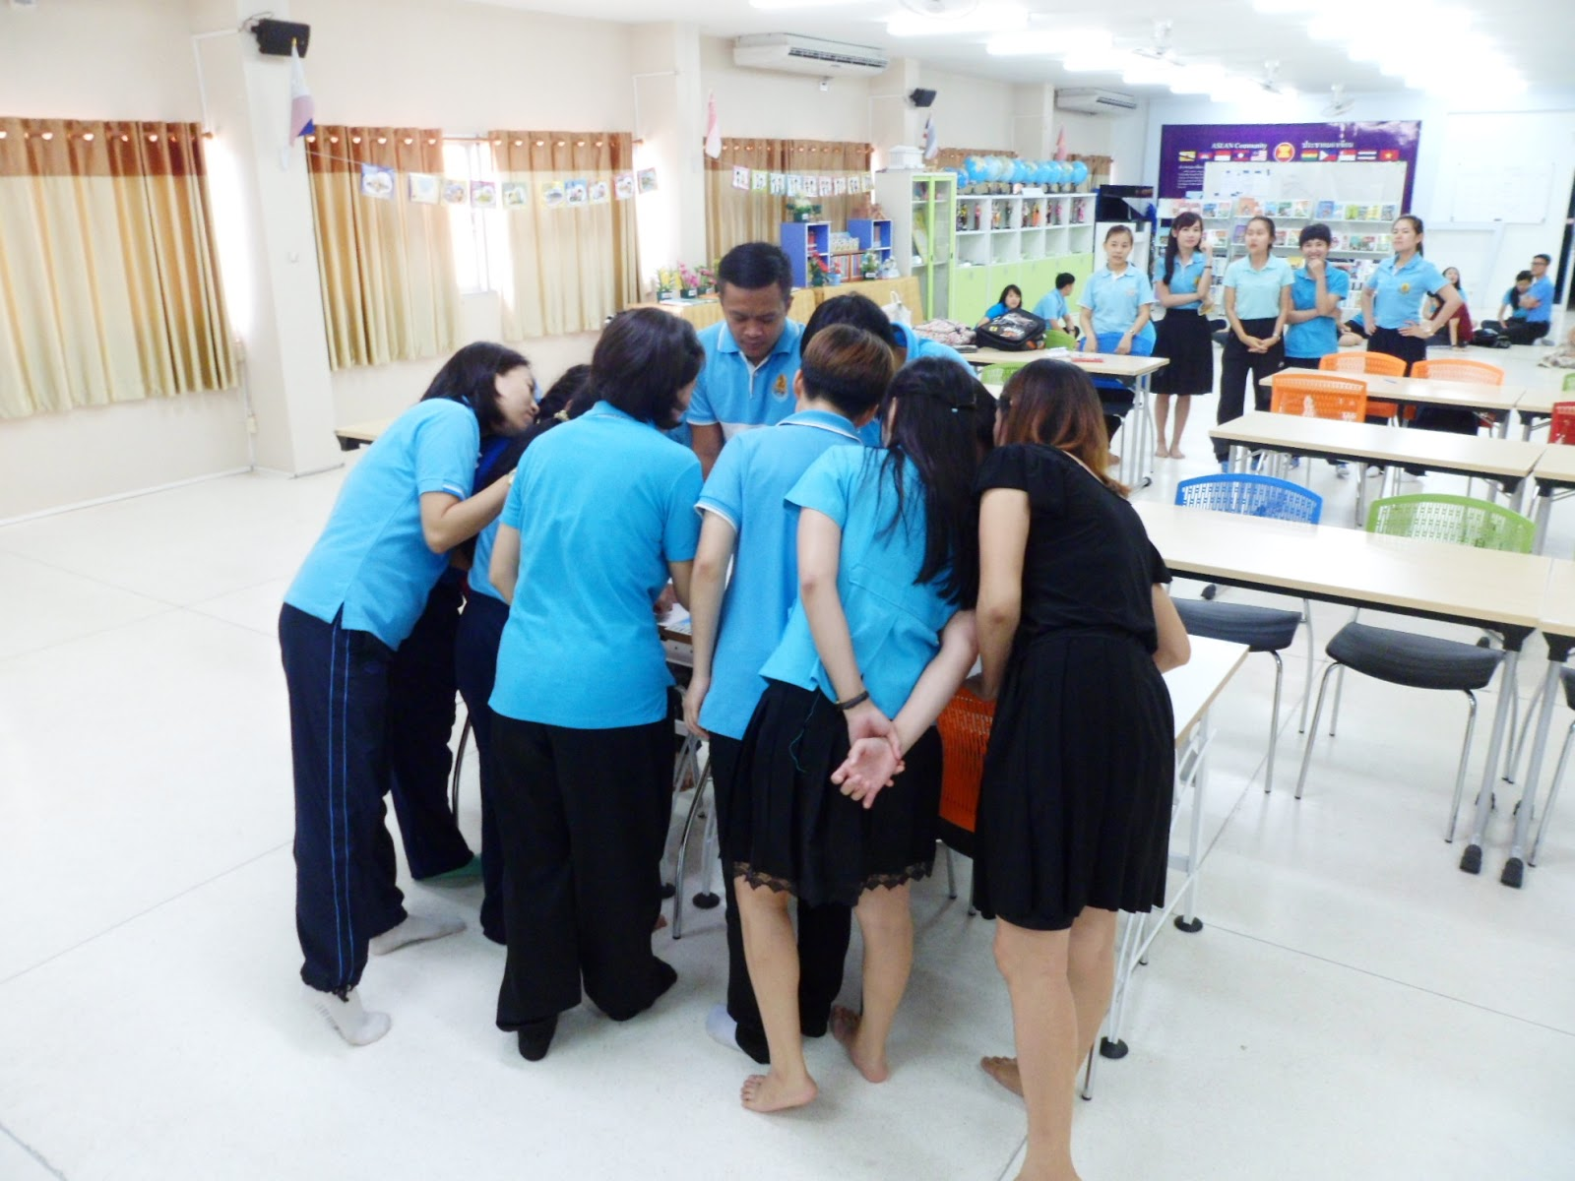
ทำไมไม่ให้ครูช่วยกันติดสินใจแก้ปัญหากันเอง จะได้ตรงกับความต้องการของครู

Slide 19
คุณ PLC จึงเข้ามาเพื่อที่จะช่วยให้ครูรวมกลุ่มแก้ปัญหาอย่างมีความหมาย และต่อเนื่อง

Slide 20
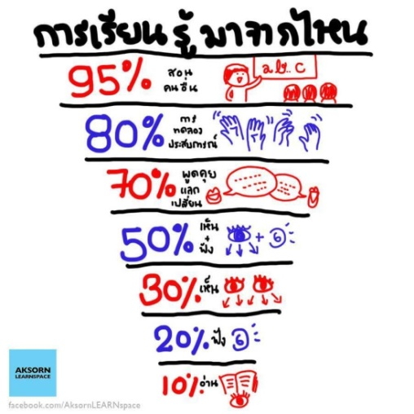
PLC มีชื่อและนามสกุลเต็ม คือ ชุมชนการเรียนรู้ทางวิชาชีพ: (Professional Learning Community=PLC)
มืออาชีพ
การเรียนรู้
ชุมชน

Slide 21
ความเชื่อของ PLC
ยอมรับว่าการสอนและการปฏิบัติงานของครู มีผลต่อการเรียนรู้ของผู้เรียน
ยอมรับหลักการที่ว่า การเรียนรู้ของครู คือ การเรียนรู้ของผู้เรียน

Slide 22
ความเชื่อของ PLC
ยอมรับว่า ครูมีความแตกต่างกัน

Slide 23
ความเชื่อของ PLC
ยอมรับว่า การสอนบางครั้งต้องอาศัยความร่วมมือ ร่วมใจ และสัมพันธภาพแบบกัลยาณมิตร

Slide 24
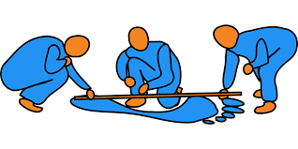
PLC
หากต้องการให้เกิดการแลกเปลี่ยนเรียนรู้ร่วมกันอย่างมีประสิทธิภาพ มีขั้นตอน และสุดท้ายเป็นการพัฒนาวิชาชีพ ลองใช้คุณ PLC ดู

Slide 25
PLC
1.ความหมาย PLC หมายถึง
การรวมตัว ร่วมใจ ร่วมพลัง ร่วมทำ และ ร่วมเรียนรู้ร่วมกันของครู ผู้บริหาร และนักการศึกษา บนพื้นฐานวัฒนธรรมความสัมพันธ์แบบกัลยาณมิตร สู่คุณภาพการจัดการเรียนรู้ที่เน้นความสำเร็จหรือประสิทธิผลของผู้เรียนเป็นสำคัญ และความสุขของการทำงานร่วมกันของสมาชิกในชุมชน
ย้ำ PLC เป็นเครื่องมือในการพัฒนา ไม่ใช่ หัวเรื่องในการสอน

Slide 26
PLC
2. วัตถุประสงค์ PLC 1.เพื่อเป็นเครื่องมือที่ช่วยให้การแลกเปลี่ยนเรียนรู้มีประสิทธิภาพ 2.เพื่อให้เกิดการร่วมมือ รวมพลังของทุกฝ่ายในการพัฒนาการเรียนการสอนสู่คุณภาพของผู้เรียน 3. เพื่อให้เกิดการพัฒนาวิชาชีพครูด้วย การพัฒนาผู้เรียน
PLC ถือว่า ทุกคนคือคนเชี่ยวชาญในงานนั้น จึงเรียนรู้ร่วมกันได้

Slide 27
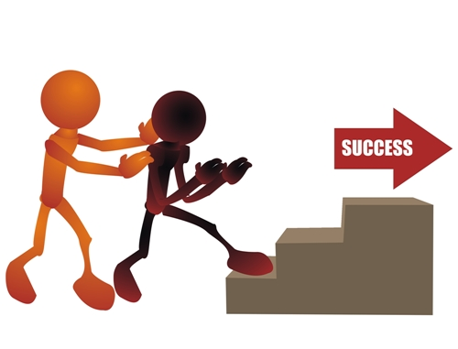
PLC
คุณ PLC มีองค์ประองค์ประกอบสำคัญคือ
3. องค์ประกอบสำคัญของ PLC
1.ต้องมีวิสัยทัศน์ร่วมกัน หมายถึง มีเป้าหมาย ทิศทางเดียวกัน มุ่งสู่การพัฒนาการเรียนการสอนสู่คุณภาพผู้เรียน

Slide 28
PLC
คุณ PLC มีองค์ประองค์ประกอบสำคัญคือ
3. องค์ประกอบสำคัญของ PLC
2.ร่วมแรง ร่วมใจ และร่วมมือ หมายถึง ต้องเปิดใจ รับฟัง เสนอวิธีการ นำสู่การปฏิบัติและประเมินร่วมกัน
Open เปิดใจรับและให้ care และ Share

Slide 30
PLC
3. องค์ประกอบสำคัญของ PLC
3. ภาวะผู้นำร่วม หมายถึง การทำPLC ต้องมีผู้นำและผู้ตามในการแลกเปลี่ยนเรียนรู้ 4. กัลยาณมิตร หมายถึง เป็นเพื่อนร่วมวิชาชีพ เติมเต็มส่วนที่ขาดของแต่ละคน

Slide 31
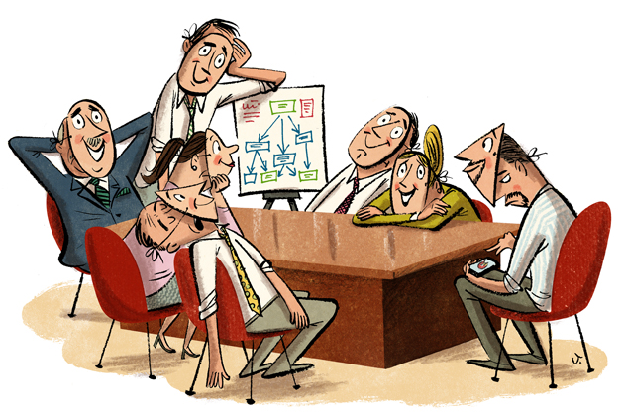
PLC
3. องค์ประกอบสำคัญของ PLC
5.ต้องปรับเปลี่ยนวัฒนธรรมองค์กร หมายถึง ต้องเน้นการทำงานที่เปิดโอกาสการทำงานที่ช่วยเหลือกันมากกว่าการสั่งการ มีชั่วโมงพูดคุย 6.การเรียนรู้และพัฒนาวิชาชีพ หมายถึง การเรียนรู้การปฏิบัติงานและตรงกับภาระงานคือการสอน สู่คุณภาพผู้เรียน

Slide 32
PLC
คุณ PLC มีวิธีการทำงาน(กระบวนการ)
1.ต้องมีการรวมกลุ่ม และกลุ่มนั้นต้องมีลักษณะคล้ายๆกัน เช่น 1.1จัดกลุ่มครูที่มีลักษณะใกล้เคียงกัน กลุ่มครูที่สอนวิชา/กลุ่มสาระเดียวกันในระดับชั้นเดียวกัน กลุ่มครูที่สอนวิชา/กลุ่มสาระเดียวกันในช่วงชั้นเดียวกัน กลุ่มครูตามลักษณะงาน

Slide 33
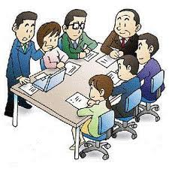
PLC
คุณ PLC มีวิธีการทำงาน(กระบวนการ)
1.2 จำนวนสมาชิก 6-8 คน (ผู้บริหาร/ศึกษานิเทศก์ หมุนเวียนเข้าร่วม ทุกกลุ่ม)
1.3. ระยะเวลา 2-3 ชม.ต่อสัปดาห์ ตลอดหนึ่งปีการศึกษา กำหนดเป็นชั่วโมงชัดเจนจะดีมาก

Slide 34
PLC
คุณ PLC มีวิธีการทำงาน(กระบวนการ)
1.4 จัดชั่วโมงอยู่ในภาระการสอนของครู/ ภาระงาน เพื่อไม่ให้ครูถือว่าเป็นภาระเพิ่มขึ้น
1.5. การจัด PLC โดยใช้ ICT ในการเข้ากลุ่มระหว่างการดำเนินการ

Slide 35
PLC
คุณ PLC มีวิธีการทำงาน(กระบวนการ)
2 .บทบาทของบุคคลในการทำ PLC 2.1ผู้อำนวยความสะดวก -รักษาระดับการมีส่วนร่วมของสมาชิก -ควบคุมประเด็นการพูดคุย -ยั่วยุให้เกิดการแลกเปลี่ยนเรียนรู้โดยให้ทุกคนแสดงความคิดเห็น

Slide 36
PLC
คุณ PLC มีวิธีการทำงาน(กระบวนการ)
2. บทบาทของบุคคลในการทำ PLC 2.2 สมาชิก -เปิดใจรับฟัง และเสนอความคิดเห็นอย่างสร้างสรรค์ -รับแนวทางไปปฏิบัติและนำผลมาเสนอ พร้อมต่อยอด 2.3 ผู้บันทึก สรุปประเด็นการสนทนาและแนวทางแก้ปัญหา พร้อมบันทึก Logbook

Slide 38
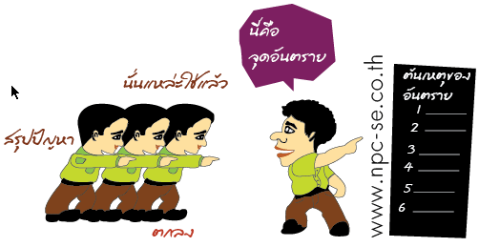
PLC
คุณ PLC มีวิธีการทำงาน(กระบวนการ)
2.กลุ่มร่วมกันคิด “ปัญหาการเรียนรู้ของนักเรียน”
หาปัญหาสำคัญที่สุด สิ่งที่ต้องระวัง คือ การไม่ช่วยกันค้นหาปัญหาที่แท้จริง ผลักปัญหาออกจากตัว

Slide 39
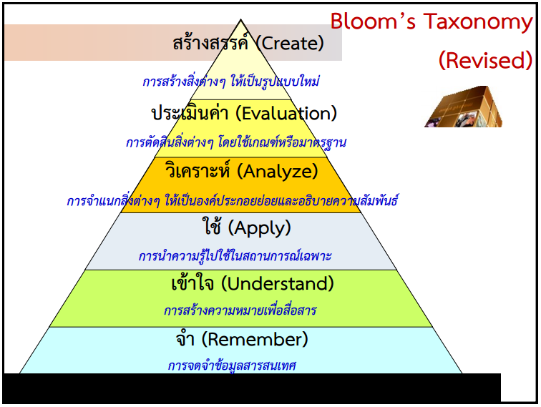

Slide 40
PLC
คุณ PLC มีวิธีการทำงาน(กระบวนการ)
3. หาสาเหตุสำคัญที่ทำให้เกิดปัญหา
จากนั้นกลุ่มอภิปรายหาสาเหตุที่แท้จริง เน้น ไปที่การสอนของครูเป็นอันดับแรก ที่ถือว่าเป็นสาเหตุที่แท้จริง เช่น นักเรียนอ่านไม่ออก เป็นปัญหาสำคัญร่วมกัน ไม่ใช่สาเหตุว่า พ่อแม่แยกทาง

Slide 41
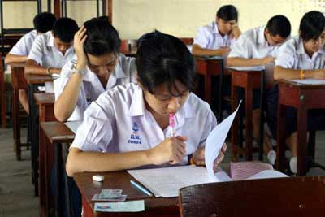
การสอบ/การประเมินผล
การสอนและการเรียน
หลักสูตร

Slide 42
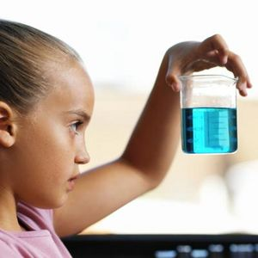
มาตรฐานการเรียนรู้
คุณภาพที่ต้องการให้เกิดขึ้นในตัวผู้เรียนเป็นสิ่งที่ผู้เรียนพึงรู้ และปฏิบัติได้ เมื่อจบการศึกษา
ความรู้ ความสามารถ ทักษะและคุณลักษณะ

Slide 43
ตัวชี้วัด
สิ่งที่นักเรียนพึงรู้และปฏิบัติได้ สะท้อนถึงมาตรฐานการเรียนรู้
ตัวชี้วัดแสดงถึงเนื้อหาและการเรียนการสอน

Slide 44
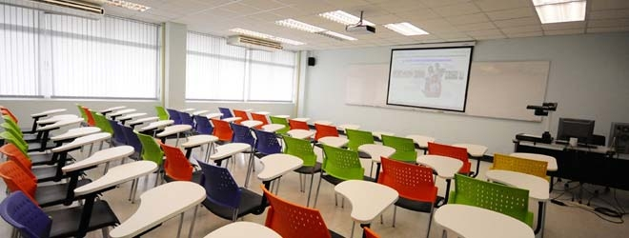
หลักสูตร
มาตรฐานและตัวชี้วัด
นักเรียนรู้อะไร: สาระการเรียนรู้
นักเรียนทำอะไรได้:
วัตถุประสงค์
การวัดและประเมินผล
แนวทางการจัดการเรียนการสอน

Slide 45
ตัวชี้วัด
1.วิเคราะห์ชนิดและหน้าที่ของคำในประโยค
แนวการสอน
ผู้เรียนรู้อะไร
รู้จักชนิดและหน้าที่ของคำนาม คำสรรพนาม คำกริยา คำวิเศษณ์ คำบุพบท คำสันธาน คำอุทาน
สาระการเรียนรู้
ผู้เรียนทำอะไรได้
มีเขียนวิเคราะห์คำตามชนิดของคำและหน้าที่ของคำในประโยคได้
วัตถุประสงค์
การวัดและประเมินผล

Slide 46
PLC
คุณ PLC มีวิธีการทำงาน(กระบวนการ)
3. หาแนวทางแก้ไข “ปัญหาการเรียนรู้ของนักเรียน”ที่สำคัญนั้น จะแก้ไขอย่างไรดูสาเหตุของปัญหา แนวทางแก้ปัญหาอาจใช้ประสบการณ์ของครูที่ทำให้เกิดความสำเร็จ ผู้ทรงคุณวุฒิ งานวิจัย หรือแหล่งอื่นๆที่มีการเสนอแนวทางไว้แล้ว
สรุป แนวทางการแก้ปัญหาสำคัญ 1 เรื่องหรือ 2 เรื่องตามสภาพของโรงเรียน

Slide 48
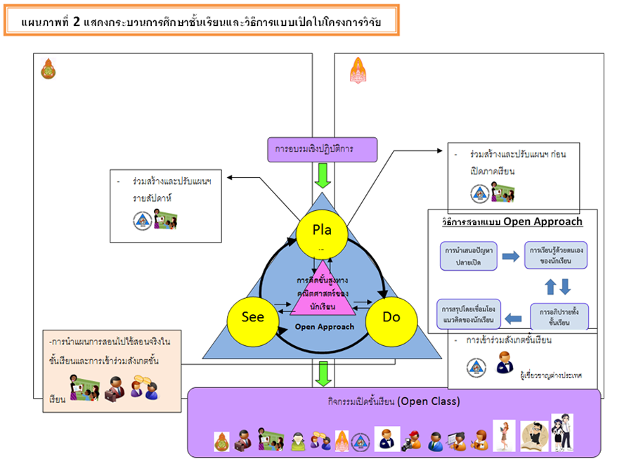

Slide 49
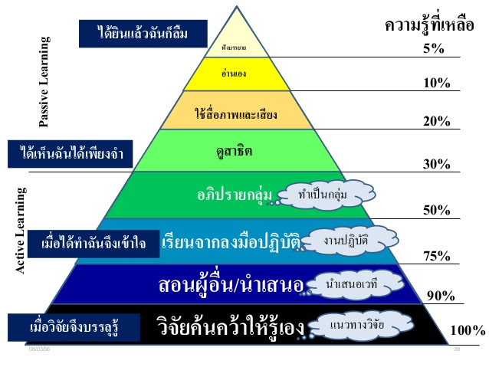

Slide 52
PLC
คุณ PLC มีวิธีการทำงาน(กระบวนการ)
4.นำแนวทางที่สรุปเพื่อนำไปแก้ไขปัญหา มาช่วยกันสร้างงาน สร้างแผนงาน
เลือก PBL สิ่งที่ต้องทำต่อ คือ
ทำอย่างไร ทำเมื่อไร ใช้อย่างไร และตรวจสอบการทำงานอย่างไร
จะเสนอผลระหว่างทำงาน และสรุปผลเมื่อไร

Slide 53
PLC
คุณ PLC มีวิธีการทำงาน(กระบวนการ)
เรื่องการสอน PBL กำหนดการทดลองสอน 1 เดือน
สัปดาห์ที่ ๑
สัปดาห์ที่ ๒
สัปดาห์ที่ ๓
สัปดาห์ที่ ๔
ทดลองสอน
เสนอผล /AAR
ทดลองสอน
เสนอผล /AAR

Slide 55
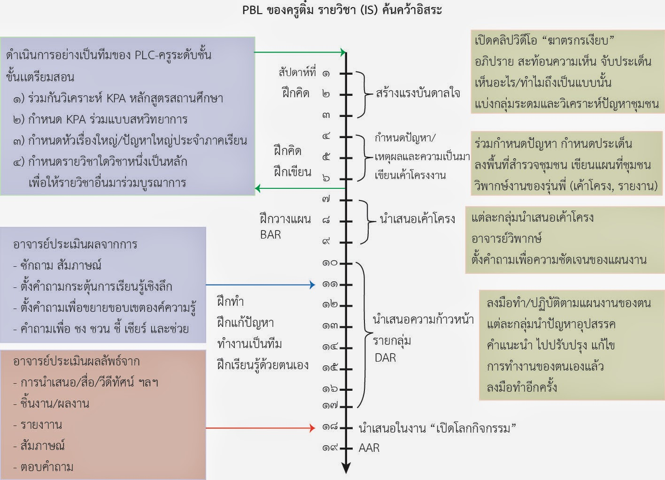

Slide 56
PLC
คุณ PLC มีวิธีการทำงาน(กระบวนการ)
5. นำแผนที่ร่วมกันคิดไปใช้ตามกำหนดการทำงาน
ต้องนำไปใช้อย่างจริงจัง และกล้าเสนอผลจะสำเร็จหรือไม่ก็ตามและพร้อมจะนำไปปรับปรุง ต้องนำผลมาเสนอตามช่วงเวลา
ผลงานที่อาจนำเสนอกันในช่องทาง Line หรือ Facebook หรือรูปแบบอื่นๆ

Slide 57
PLC
คุณ PLC มีวิธีการทำงาน(กระบวนการ)
6. นำผลมาสรุปสุดท้ายว่าผลเป็นประการใด
ร่วมกันสะท้อนผล และปรับปรุงงานให้ดีขึ้น
ถ้าผลการทดลองเป็นไปตามวัตถุประสงค์ ก็เผยแพร่
หรือปรับปรุงให้ยิ่งขึ้น ผลไม่เป็นไปตามวัตถุประสงค์ ก็ปรับปรุงทดลองใหม่
สิ่งสำเร็จ คือ นวัตกรรม

Slide 58
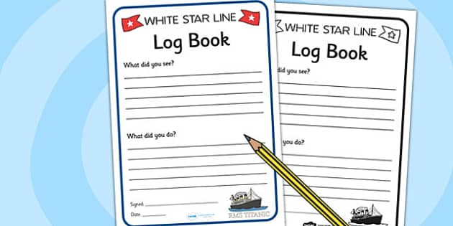
PLC
คุณ PLC มีวิธีการทำงาน(กระบวนการ)
ที่สำคัญ คือ การทำงานตั้งแต่ขั้นแรกถึงขั้นสุดท้าย ต้องมีการบันทึก (Logbook) ออกแบบเอง ง่าย สั้นหนึ่งหน้าก็พอ อาจนำเสนอทาง Line หรือ Facebook หรือรูปแบบอื่นๆ

Slide 59
ภาพตลอดแนวของ PLC
Lesson Study
ทีมPLC
ปัญหา
สาเหตุ
แนวทางแก้ไข
Active leaning
PBL
เลือก
PBL

Slide 60
ภาพตลอดแนวของ PLC
PBL
สร้างแผนการเรียนรู้ร่วมกัน
นำแผนไปใช้
นำผลมาคุย
ปรับและนำผลมาคุย
นำผลมาคุย
ปรับและนำผลมาคุย
สรุป
ผล
สำเร็จ
นวัตกรรม/เผยแพร่
ไม่สำเร็จ
ปรับใช้ใหม่และย้อนไปใช้ใหม่

Slide 61
ภาพตลอดแนวของ PLC
กลุ่มสาระ
ทีมPLC
เป้าหมาย
จุดเด่น/จุดที่ควรพัฒนา
วิธีการพัฒนา
ชั้นเรียน/ผู้ปกครอง/ชุมชน
เลือก
คู่มือการพัฒนา

Slide 62
ภาพตลอดแนวของ PLC
คู่มือพัฒนา
กิจกรรมใน แต่ละระดับ
นำแผนไปใช้
นำผลมาคุย
ปรับและนำผลมาคุย
นำผลมาคุย
ปรับและนำผลมาคุย
สรุป
ผล
สำเร็จ
นวัตกรรม/เผยแพร่
ไม่สำเร็จ
ปรับใช้ใหม่และย้อนไปใช้ใหม่

Slide 63
หน่วยงนหลัก
โรงเรียน
กำหนดนโยบาย
รวมกลุ่ม PLC
เทคนิค
ส่งเสริม
1:ค้นหาปัญหา
หาสาเหตุและแนวทางแก้ไข
สรุปแนวทาง สร้างวิธีการตามแนวทาง
ทักษะการฟัง
การค้นหาปัญหา เรื่องเล่าฯ
AAR
ICT
นิเทศ /ติดตาม/กำกับและประเมินผล
พัฒนาต่อยอดเพื่อความยั่งยืน
2:นำสู่การปฏิบัติ
ลงมือตามแนวทาง พบกลุ่ม สรุปผลที่ได้
3:สรุปแนวทาง พบกลุ่มนำผล/สะท้อนผล สรุปผลและสร้างแนวทางใหม่
4:นำไปใช้ใหม่

Slide 64
เทคนิค หรือเคล็ดลับ ที่จำเป็นในการเสริมกระบวนการ PLC
1.ทักษะการฟัง
2. เรื่องเล่าเร้าพลัง 3. การวิเคราะห์ปัญหาและแนวทางการแก้ปัญหา 4. AAR 5. ระดับการพัฒนาของนักเรียน 6. ICT

Slide 66
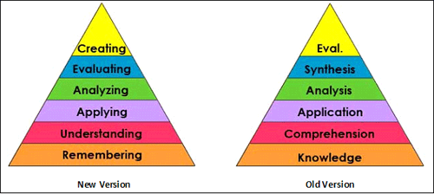

Slide 67
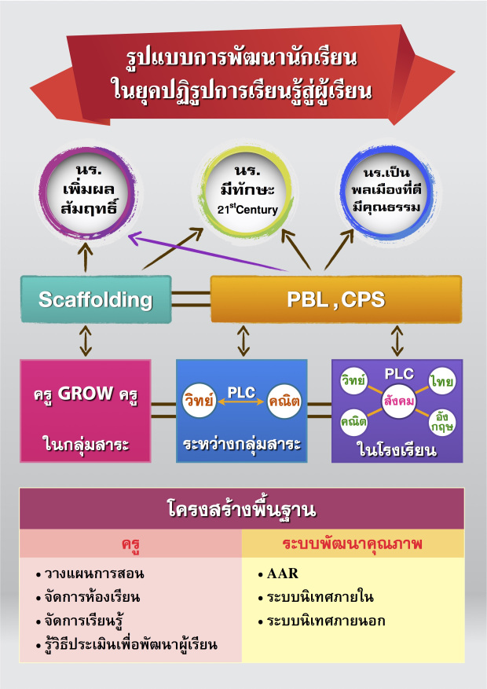

Slide 68
ลองมาฝึกกระบวนการ PLC ง่ายๆที่ท่านทำได้แน่นอน

Slide 69
ใบงาน
การปฏิบัติการพัฒนาการเรียนการสอน
โดยใช้ PLC (Professional Learning Community)
คำชี้แจง
1. ให้ผู้บริหารโรงเรียน เลือกเลขาจดบันทึก แล้วพาทีมงานทำงานที่กำหนดในข้อต่อไป
ให้เวลาทำกิจกรรม 2 นาที

Slide 70
2. ให้แต่ละคนเล่าเรื่องราวประทับใจ การจัดการเรียนการสอน คนละ 1 เรื่อง ความยาวไม่เกินคนละ 3 นาที แล้วกลุ่มคัดเลือกเรื่องที่ประทับใจมากที่สุด
1 เรื่อง
ให้เวลาทำกิจกรรม 30 นาที

Slide 71
3. ให้แต่ละคนเล่าปัญหาด้านการเรียนรู้ของนักเรียนที่เกิดจากการเรียนการสอน และกลุ่มช่วยกันเลือกประเด็นปัญหา 1 เรื่อง/กลุ่ม พร้อมเขียนลงในแผ่นชาร์จ
4. กลุ่มร่วมกันวางแผนหาแนวทางแก้ไขปัญหาในข้อ 3 และออกแบบแนวทางแก้ไข โดยเขียนลงในแผ่นชาร์จ
5. นำเสนอปัญหาและวิธีการจัดการเรียนการสอนที่เป็นการแก้ปัญหาที่ออกแบบไว้ กลุ่มละ 5 นาที
ให้เวลาทำกิจกรรม 40 นาที

Slide 72
เกณฑ์การตัดสิน
1. ปัญหาชัดเจน เน้น การแก้ปัญหาผลการเรียน 2. วิธีการแก้ไขปัญหา ชัดเจน เป็นไปได้ 3. รูปแบบการนำเสนอดี เข้าใจง่าย 4. จัดอันดับ โรงเรียนที่ดีที่สุด เป็นอันดับ 1 ยกเว้นโรงเรียนของเรา
ให้เวลาทำกิจกรรม 30 นาที

Slide 74
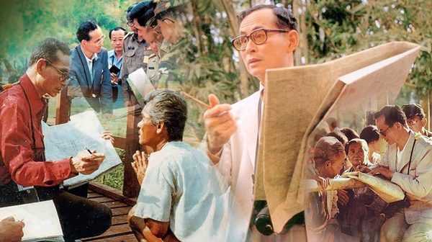

Slide 76
ปัจจัยความสำเร็จของชุมชนการเรียนรู้ทางวิชาชีพ :
แนวพระราชดำริของพระบาทสมเด็จพระปรมินทรมหาภูมิพลอดุลยเดช

Slide 77
๑. ภูมิสังคม
การจะเข้าพัฒนาพื้นที่ ต้องพัฒนาให้คนในพื้นที่พร้อมกันก่อน ผู้อำนวยการสำนักงานเขตพื้นที่การศึกษาต้องให้ความสำคัญก่อน ต้องทำความเข้าใจให้ทุกคนตระหนัก บริบทของโรงเรียนเป็นตัวตั้งสำหรับกระบวนการ PLC
๒. ระเบิดจากข้างใน
ผู้บริหาร ครู และบุคลากรทุกฝ่าย ต้องเห็นความสำคัญและพร้อมที่จะรับการพัฒนา

Slide 78
๓. การมีส่วนรวม
ทุกคนมีส่วนร่วมในการตัดสินใจทุกขั้นตอน
๔. ประโยชน์ส่วนรวม
เกิดประโยชน์ในการพัฒนาวิชาชีพของตนเอง นอกเหนือจากประโยชน์ที่เกิดขึ้นต่อผู้เรียน

Slide 79
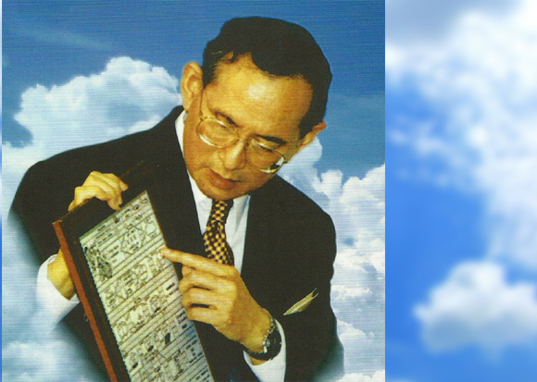
๕. องค์รวม
มองทุกอย่างให้เชื่อมโยงกันอย่างมีมิติ
๖. ทำตามลำดับขึ้น
เริ่มที่การสร้างความตระหนัก ความเข้าใจ อำนวยความสะดวก
๗. ไม่ติดรำ
ครูเปิดใจการเรียนรู้ จากเพื่อนครู ศึกษานิเทศก์ แหล่งเรียนรู้ต่างๆ
๘. ประหยัดเรียนง่าย ได้ประโยชน์สูงสุด
PLC เป็นกระบวนการพัฒนาครูที่ประหยัดงบประมาณ ไม่ขาดสอน แก้ไขปัญหาได้เหมาะสมกับบริบทของตน

Slide 80
สรุป ตัวชี้ของ PLC
1.เป้าหมายของ PLC มุ่งเป้าหมายที่การเรียนรู้
2. มีการรวมกลุ่มและเรียนรู้ในเรื่องเดียวกัน ตามปัญหา หรือเป้าหมายของกลุ่ม
3. มีกิจกรรมจากการรวมกลุ่ม ที่แสดงถึงการพบกัน การสะท้อนผล ปรับปรุง และนำไปใช้ใหม่
4. ช่วยกันคิด ช่วยกันทำ และช่วยกันปรับปรุง พัฒนาอย่างต่อเนื่อง

Slide 81
PLC ในสถานศึกษา
ระยะที่ 1 พาดู
-ผอ. นำสนทนาผลการ เรียนของนักเรียน
จาก O-NET จากผล
การประเมินนักเรียน -เน้นไม่ให้ครูรู้ว่าเป็นPLC
-จุดเน้นคือ “คุณภาพเรา
ไม่ไหวแล้ว” “เราอยู่ไม่ได้”
ระยะที่ 2 พาดู
เราจะน่าจะหาวิธีการมาใช้
ในการพัฒนาการเรียนการสอน
เน้น สร้าง”ทีมงาน คุณภาพ”
จะกี่ทีม ขึ้นอยู่กับบริบทของ โรงเรียน สรุป “สร้างทีม”
-ผอ. พาดูคุณภาพ สร้างความตระหนัก เราอยู่ไม้ได้แล้ว

Slide 82
PLC ในสถานศึกษา
การค้นหาวิธีการอาจใช้โรงเรียนอื่นมาช่วย
ระยะที่ 3 พาคิด
-พาทีม ค้นหาปัญหาของ การจัดการเรียนการสอน เน้น ปัญหาที่เกิดกับนักเรียนที่ สำคัญที่สุด
-หาแนวทางการแก้ปัญหา -สรุปแนวทางแก้ปัญหาที่ ชัดเจน -นำแนวทางมาสร้างเป็นงาน
และกำหนดแนวปฏิบัติพบกลุ่ม
-สรุปได้แนวทางแก้ปัญหากับ
แนวทางปฏิบัติ PLC
เน้นความสำคัญ
เอางานไปทดลอง อาจมีการจับคู่ช่วยกัน -ช่วยกันวางแผน -ช่วยกันสังเกต -ช่วยกันสะท้อนผล -ช่วยกันปรับปรุงงาน
- ช่วยกันประเมิน สรุป
-ได้งานที่จะนำไปใช้ และแนวทางพบกลุ่มเพื่อสะท้อนผล

Slide 83
PLC ในสถานศึกษา
ระยะที่ 4 พาทำ
ระยะที่ 5 พาทำ
-นำผลไปใช้ตามแนวทาง -พบกลุ่ม สะท้อนผลสัปดาห์ละ 1-2 ครั้งๆละ
1-2 ชม.
อาจพบทาง Lines หรือ fB
-สรุปผลความสำเร็จ
-เผยแพร่ความสำเร็จ -ปรับปรุงงานหรือต่อยอดงาน
ไปใช้ในปีต่อไปหรือครั้งต่อไป -เสนอผลงานการพัฒนาวิชาชีพ -เริ่มรอบใหม่ในการแลกเปลี่ยน
เรียนรู้
-ผอ. พาพบกลุ่ม ช่วยกันสรุปผล ปรับปรุงงานและเผยแพร่ ทำแบบนี้ในรอบต่อไป

Slide 84
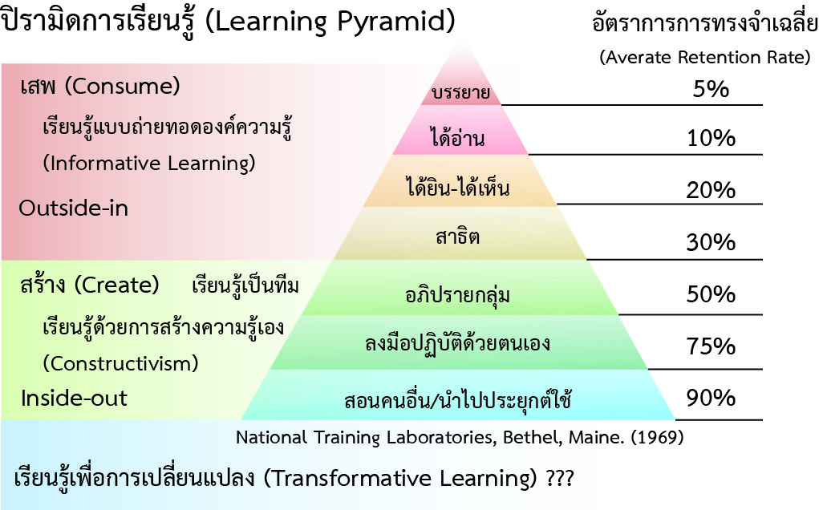

Slide 87
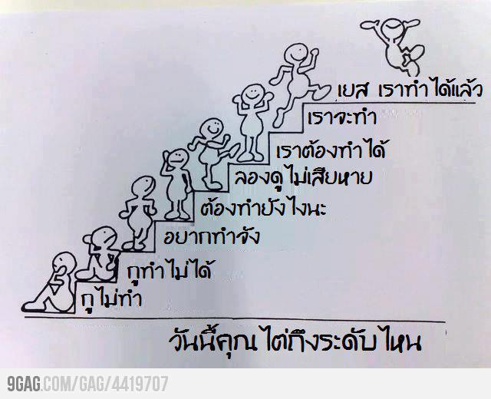

Slide 88
0871970142
krujob60@hotmail.com
Krujob jojo

